Slide 1
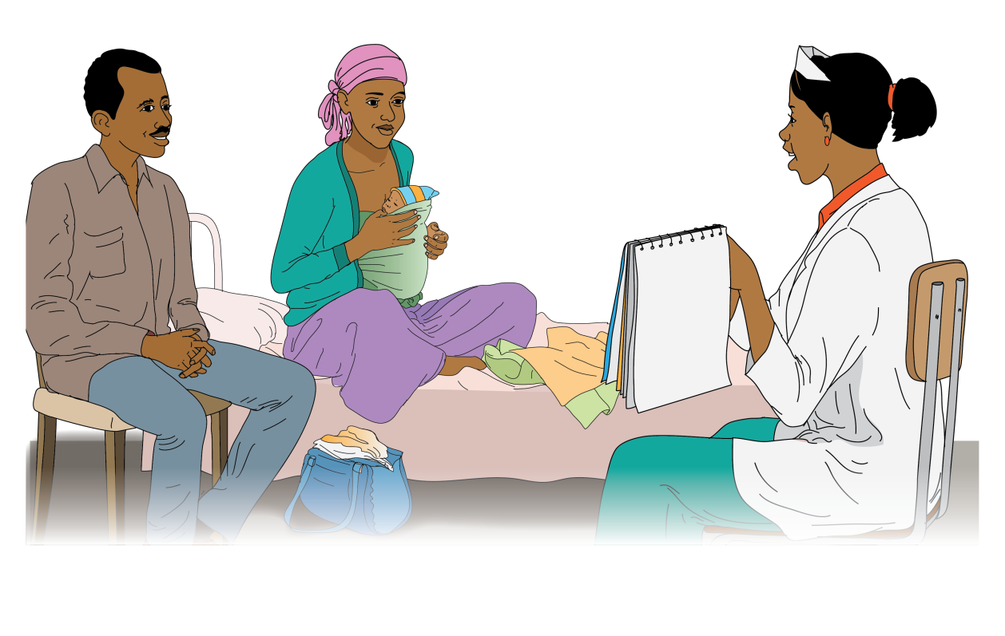



የኬ.ኤ.ም.ሲ
ምክር አገልግሎት መስጫ መመሪያ
(ለጤና ኤክስቴንሽን ባለሙያዎች)

Slide 2
መግቢያ
1
ይህ የኬ.ኤ.ም.ሲ ምክር አገልግሎት መስጫ መመሪያ የተዘጋጀው ክብደታቸው ዝቅተኛ ሆነው የተወለዱ ልጆች ላሏቸው ቤተሰቦች ኬ.ኤ.ምሲን ተግባራዊ እንዲያደርጉ ለመርዳት ነው፡፡
ለክትትል ወይም ለመጎብኘት ከመሄድዎ ከ2 ወይም 3 ቀናት በፊት የቤተሰብ አባላትም የሚገኙበትን ቀን በማመቻቸት እንዲገኙ ማድረግ ያስፈልጋል፡፡
ወደ እናትዮዋ ቤት ከመሄድዎ በፊት ቀጥለው የተዘረዘሩን ተግባራት ይፈጽሙ፤
የምክር አገልግሎት መስጫ መመሪያውን በማንበብ ሂደቱን ይረዱ፣
የህፃኑን ክብደት ለመለካት እንዲችሉ ሚዛን ይያዙ፣
የምክር አገልግሎቱን ለመስጠት ሌሎች አስፈላጊ ቁሳቁሶችን መያዝ ያስፈልጋል፣
1

Slide 3
ሰላምታ ማቅረብ እና ራስን ማስተዋወቅ፣
ሰላምታ ማቅረብ እና ራስን ማስተዋወቅ፣
• እኔ ስሜ -----------------------------እባላለሁ፡፡ የመጣሁት ከ ------------------------- ጤና ኬላ ሲሆን አዲስ የተወለደውን/ችውን ህፃን የጤና ሁኔታ ለመከታተል እና የምክር አገልግሎት ለመስጠት ነው፡፡ ከቤት መግባት እችላለሁን?
• በቆይታችን ባለቤትሽ ወይም ሌሎች የቤተሰብ አባላት ካሉ መሳተፍ ቢችሉ ጥሩ ይሆናል ፡፡
የመጀመሪያ ጉብኝት ከሆነ (ይጠይቁ)፣
  ህጻኑ/ኗ እንደተወለደ/ች ክብደቱ/ቷ ስንት ነበር?
  ሆስፒታል ለምን ያህል ቀናት ቆያችሁ?
  ከሆስፒታል ከተመለሳችሁ ምን ያህል ቀን ሆናችሁ?
2

Slide 4
ይጠይቁ፡ የህፃኑ/ኗ የጤንነት ሁኔታ እና የክብደት ለውጥ ምን ይመስላል?
ይጠይቁ፡ ህፃኑን/ኗን መመዘን እችላለሁ?
ተግባር፡ ህፃኑን ይመዝኑ፣
ተግባር፡ የህፃኑን/ኗን ክብደት በመከታተያው ካርድ ይመዝግቡና ክብደቱን ለእናትዮዋ ያሳውቁ፣
ተግባር፡በሚመዝኑበት ጊዜ በህፃኑ/ ኗ ላይ ሊከሰቱ የሚችሉ አደገኛ ምልክቶችን ይመልከቱ፤
  የሰውነትን ቆዳ ቀለም ፣
  የዓይን ቀለም ፣
  አተነፋፈስ፣
  የሰውነት ሙቀት፣
  የእትብቱን ጤንነት፣
3

Slide 5
ይጠይቁ ፡ የገላ ለገላ አስተቃቀፍ ምን ይመስላል ? በቀን ለምን ያህል ሰዓት ህፃኑን /ኗን ታቅፊያለሽ?
ይጠይቁ: ለህፃኑ የእናት ጡት ወተት አመጋገብ ልምድሽ ምን ይመስላል? በየስንት ሰዓት ልዩነት ታጠቢያለሽ?
ይጠይቁ፡ የኬ.ኤ.ም.ሲ አገልግሎት በምትሰጭበት ወቅት የቤተሰብ አባላት ያግዙሽ ነበር?
ይጠይቁ፡ ህፃኑን ገላ ገላ በማቀፍ በተግባር ልታሳይኝ ትችያለሽ?
4

Slide 6
ተግባር፡
የእናትዮዋን የገላ ለገላ አስተቃቀፏን መመልከት፣
አስተቃቀፏ ትክክል መሆኑን አረጋግጭ፣
ህፃኑ ቆብ፣ ካልሲ መልበሱን መመልከትና የማይጠቀሙ ከሆነ እንዲጠቀሙ ምክር ይስጡ፣
ያስታውሱ፡ ገላ ለገላ ለ 24 ሰዓት ማቀፍ ፣ የእናት ጡት ወትት ብቻ በየ 2 እና 3 ሰዓት ልዩነት በትክክል መመገብ እና የቤተሰብ አባላት እገዛ እንዲያደርጉ ማስገንዘብ፡፡
5

Slide 7
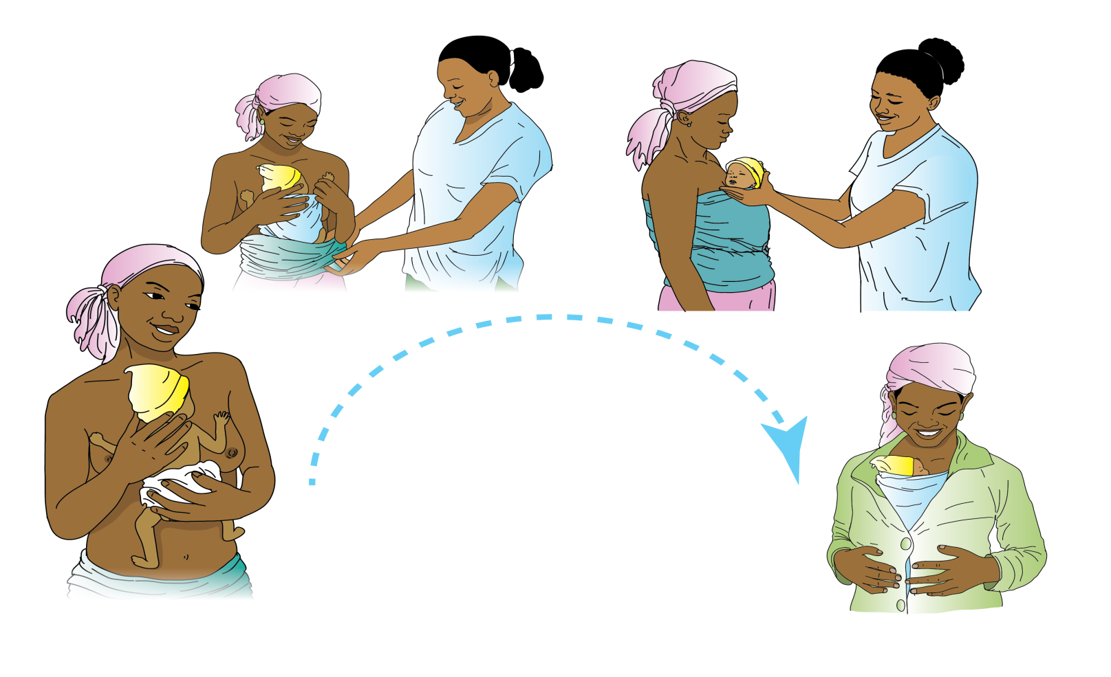
የገላ ለገላ አስተቃቀፍ ቅደም ተከተል
2
3
1
4
6

Slide 8
ይጠይቁ ፡ ስለ ኬ.ኤ.ም.ሲ ካለሽ ልምድ እና ግንዛቤ በመነሳት ጥቅሙን ብትገልጭልኝ?
ተጨማሪ ሀሳብ፡ ገላ ለገላ ማቀፍ ፣ ጡት ማጥባት እና የቤተሰብ ድጋፍ ክብደቱ ዝቅተኛ ሆኖ ለተወለደ ህፃን ብዙ ጠቀሜታዎች አሉት፡፡
ህጻኑ/ኗ ጤናማ አዕምሯዊ እና አካላዊ ዕድገት እንዲኖረው ያግዛል፣
የህጻኑን/ኗን አተነፋፈስ ያስተካክላል፣
የህጻኑን/ኗን ሙቀት ለመጠበቅ ይረዳል፣
በእናትና በልጅ መካከል የሚኖረውን ፍቅር ያዳብራል፣
የእናትን ጡት የመጥባት ፍላጎት ይጨምራል፣
ሆስፒታል ተኝቶ የመታከሚያ ጊዜን ያሳጥራል፣
ይጠይቁ: መጠየቅ የሚፈልጉት ካለ መጠየቅ ይቻላል፣
7

Slide 9
እናት ህጻኗን ገላ ለገላ እንዳቀፈች ማከናወን የምትችላው ተግባራት
11
ጥልፍ መጥለፍ፣
እህል መልቀም ወይም ማበጠር፣
የቤት እንስሳትን መንከባከብ፣
አትክልቶችን መንከባከብ፣
ገበያ በመሄድ ቀለል ያሉ የምግብ ግብዓቶችን መሸመት
ሌሎች የመሳሰሉት…..
8

Slide 10
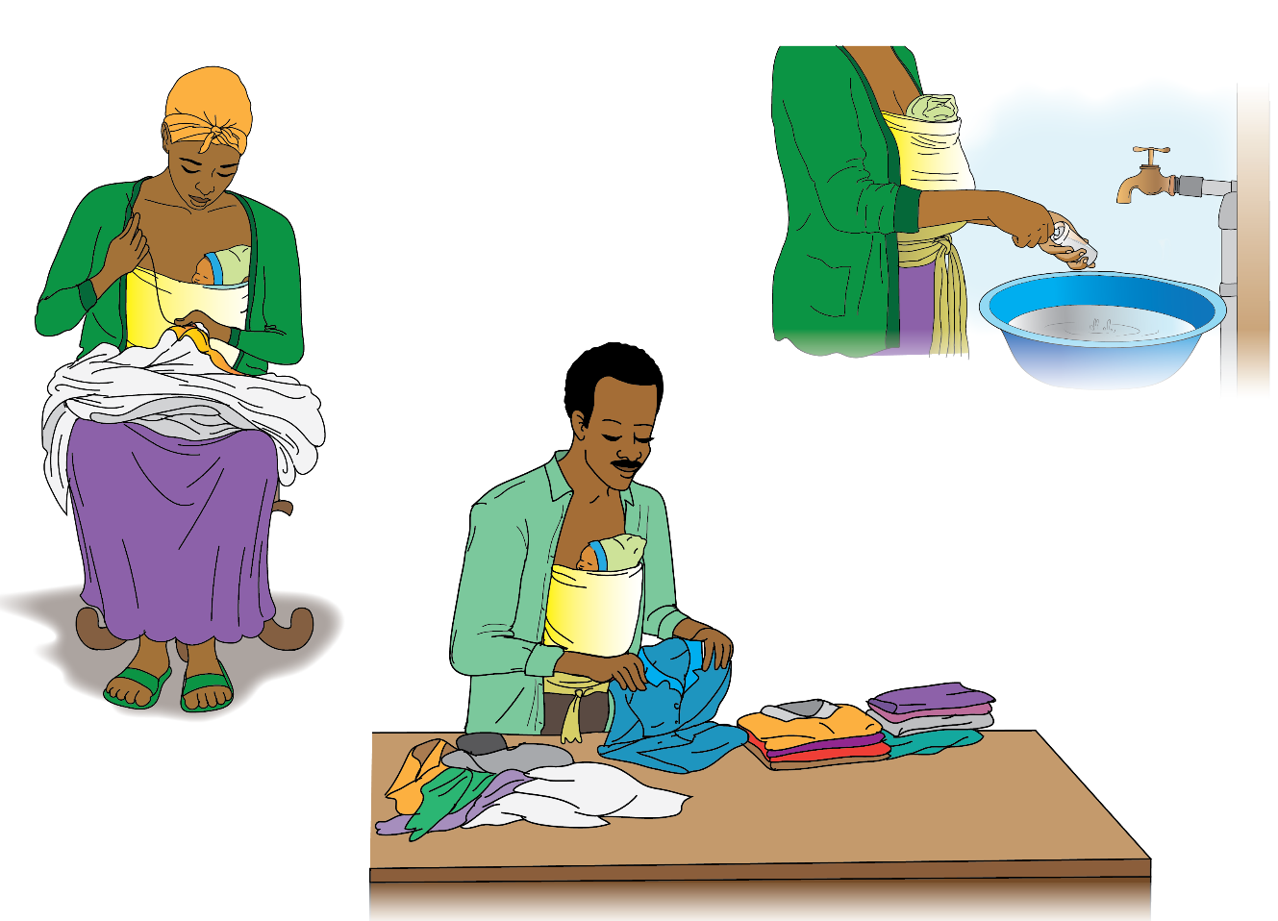
9

Slide 11
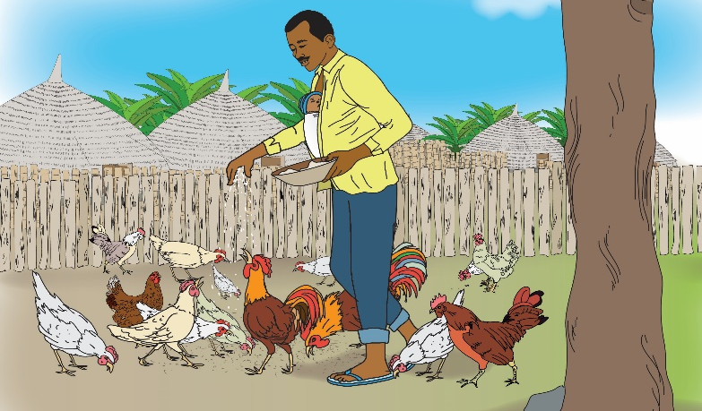
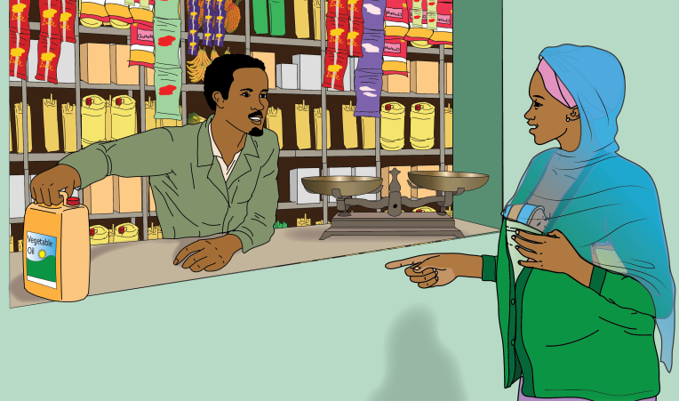
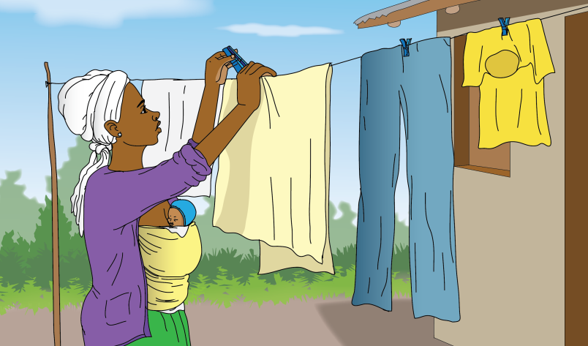
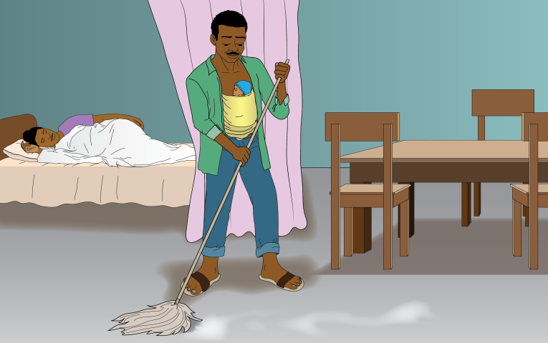
10

Slide 12
በትክክል ገላ ለገላ በማቀፍ የእናት ጡት እየመገቡ ላሉ እናቶች፡
ተግባር፡ ልጅሽን በአግባቡ ገላ ለገላ በማቀፍ የጡት ወተት መመገብ መቀጠልሽ እጅግ የሚያኮራ ተግባር ነው፡፡
ይጠይቁ፡ ይህን ተግባራዊ እያደረግሽ የቀጠልሽው ለምንድን ነው?
ይጠይቁ፡ በምክር አገልግሎቱ ወቅት የቤተሰብ አባላት ካሉ፤ እናት ይህን አገልግሎት ስትሰጥ ምን እገዛ ታደርጉ ነበር?
የቤተሰብ አባላት ድጋፍ የማያደርጉ ከሆነ ወደ ገጽ 16 ይለፉ፣
11

Slide 13
ህጻኑን/ኗን ገላ ለገላ የማቀፍ አገልግሎት በትክክል ለማይሰጡ ወይም ላቋረጡ እናቶች፣
ይጠይቁ፡ ገላ ለገላ የማቀፍ አገልግሎት ለህጻን ልጅሽ በትክክል የማትሰጭው ወይም ያቋረጥሽው ለምንድን ነው?
ተግባር፡ ህጻን ልጅን ገላ ለገላ እንዴት ማቀፍ እንደሚቻል እና ቀላል መሆኑን አሳይሻላሁ፣
ያለቀኑ ወይም ክብደቱ ዝቅተኛ ሆኖ የተወለደን ጨቅላ ህፃን ገላ ለገላ ማቀፍ ከፍተኛ ጠቀሜታ አለው፣
ህጻኑ/ኗ ጤናማ አዕምሯዊ እና አካላዊ ዕድገት እንዲኖረው ያግዛል፣
የህጻኑን/ኗን አተነፋፈስ ያስተካክላል፣
የህጻኑን/ኗን ሙቀት ለመጠበቅ ይረዳል፣
በእናትና በልጅ መካከል የሚኖረውን ፍቅር ያዳብራል፣
የእናቱን ጡት የመጥባት ፍላጎቱ ይጨምራል፣
ሆስፒታል ተኝቶ የመታከሚያ ጊዜን ያሳጥራል፣
12

Slide 14
ህፃን ልጅሽ ያለ ቀኑ የተወለደ እና ክብደቱም ከሚገባው ክብደት በታች መሆኑን ማስታወስ ይኖርብሻል፡፡ ህፃንሽ በህይወት የመኖር ዕድል እና የተስተካከለ ዕድገት እንዲኖረው ከፈለግሽ፡-
ለ 24 ሰዓት እና ለተከታታይ ቀናት ገላ ለገላ ማቀፍ ይኖርብሻል፣
በየ 2 እና በየ3 ሰዓት ልዩነት የእናት ጡት ወተት ብቻ መመገብ፣
ገላ ለገላ ለተከታታይ 24 ሠዓት በትክክል ለማቀፍና ጡት ለማጥባት የቤተሰብን እገዛ መጠየቅና ማግኘት ይኖርብሻል፣
13

Slide 15
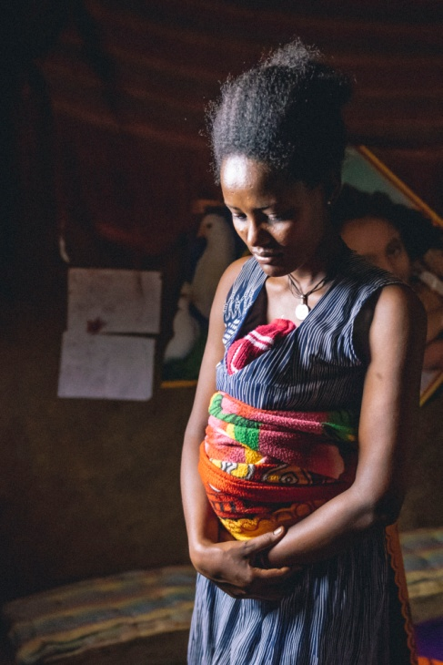
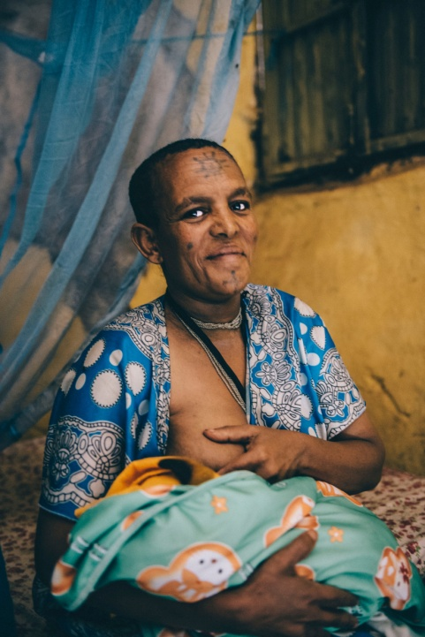
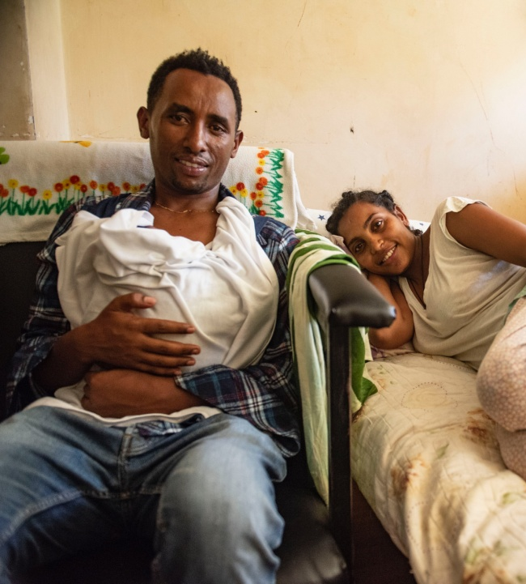
ህፃን ልጅሽ ንቁ እና ጤናማ እንዲሆን መደረግ ያለባቸውን ሦስቱን ተግባራት ታስታውሻለሽ?
ትክክለኛ የገላ ለገላ አስተቃቀፍ
የእናት ጡት ወተት ብቻ ማጥባት ወይም መመገብ
በገላ ለገላ አስተቃቀፍ የቤተሰብ እገዛ
14

Slide 16
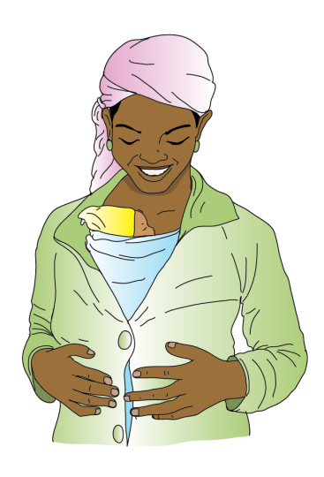
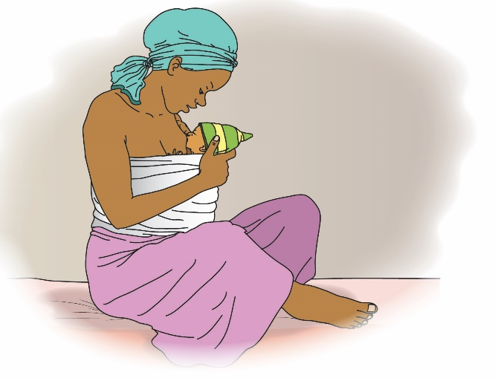
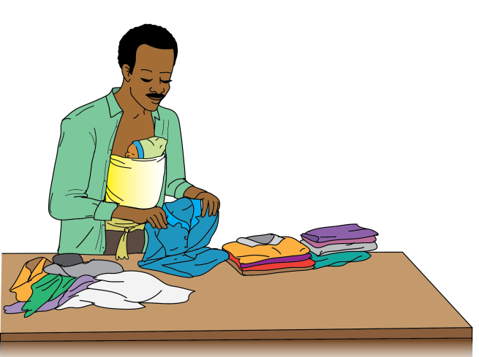
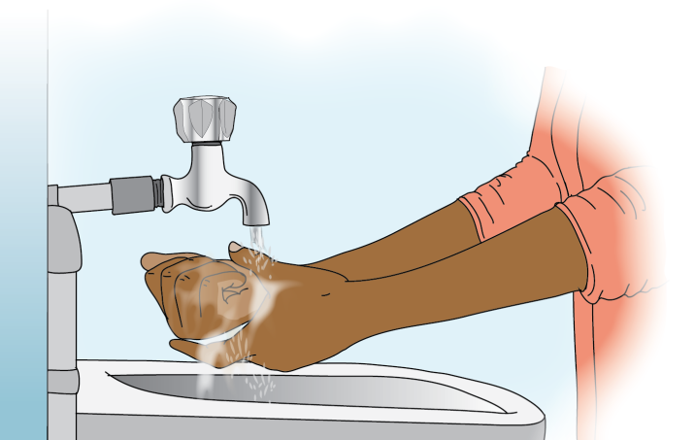
1. ገላ ለገላ ማቀፍ
2. ጡት ማጥባት
3. የቤተሰብ እገዛ
4. ንፅህና፣
15

Slide 17
በኬ.ኤም.ሲ አገልግሎት ወቅት ለእናት እገዛ ለሚያደርጉ ባሎች/የቤተሰብ አባላት
ለባለቤትህ ህጻኑን/ኗን ገላ ለገላ በማቀፍ እገዛ በማድረግ እየተወጣህ ያለኸው ኃላፊነት እጅግ ከፍ ያለ ነው ፡፡ ህጻኑን/ኗን ገላ ለገላ አቅፈህ ማየት ብችል በጣም ደስ ይለኛል፣
  ይጠይቁ፡ ልታሳየኝ ትችላለህ?
  ተግባር፡ ህፃኑን በትክክል ገላ ለገላ እንዲያቅፍ መርዳት ፣
ለህጻን ልጃችሁ በአደረጋችሁለት የኬኤምሲ እንክብካቤ ክብደቱ ጨምሯል፣ በዚህም ደስ ሊላችሁ እና ልትኮሩ ይገባል፡፡
  ይጠይቁ፣ ምን አልባት መጠየቅ የምትፈልጉት ካለ ማንሳት ትችላላችሁ፡፡
16

Slide 18
በኬ.ኤም.ሲ አገልግሎት ወቅት ለእናት እገዛ ለማያደርጉ ባሎች/የቤተሰብ አባላት
ይጠይቁ፡ ህጻኑን በገላ ለገላ አስተቃቀፍ ሂደት ባለቤትዎን ለምን አላገዙም?
ተግባር፡ በሚሰጡት ምላሽ መሠረት ተገቢውን ምክር ይስጡ፣
ይጠይቁ፡ ህጻን ልጃችሁ በህይወት እንዲኖርና ጤናማ ሆኖ እንዲያድግ አትፈልጉም?
ይጠይቁ፡ ባለቤትህ/ እናት ብቻዋን ያለ ማንም እገዛ ህፃኑን በተከታታይ ለ24 ሰዓት ያለማቋረጥ ማቀፍ የምትችል ይመስልሃል?
በአሁኑ ሰዓት ይህን ተግባር በአግባቡ የሚፈጽሙ ብዙ እናቶች፣ እገዛውን የሚያደርጉት ባሎች፣ አያቶች/ አማቶችና አዋቂ ልጆች አሉ፡፡
17

Slide 19
ክብደቱ ዝቅተኛ ሆኖ የተወለደ ጨቅላ ህጻን ዕድገቱ ጤናማ እንዲሆን የባሎች ወይም ሌሎች የቤተሰብ አባላት ህጻኑን ገላ ለገላ በማቀፍ ተግባር እናትን ሊያግዟት ይገባል፣
ይጠይቁ፡ በጤና ጣቢያ የቅድመ ወሊድ ክትትል/በወሊድ ጊዜ ወይም በሆስፒታል ቆይታችሁ ወቅት ገላ ለገላ ስለማቀፍና እናቶችን ስለመርዳት የምክር አገልግሎት አግኝታችኋል?
ምክር ካልተሰጠህ እንዴት እንደሚታቀፍ ላሳይህ? ፈቃደኛ ነህ?
ተግባር፡ ከእናትዮዋ በመቀበል አባት/ሌላ የቤተሰብ አባል ገላ ለገላ እንዲያቅፍ
በተግባር በማሳየትና ትክክለኛውን አስተቃቀፍ እንዲፈጽም ማስቻል፣
ባለቤትህን ስላገዝካት በጣም እናመሰግናለን፡፡ በዚህም የልጃችሁን ህይወት በመታደግ ጤናማ ዕድገት እንዲኖረው/ራት ታደርጋለህ፣
ይጠይቁ፡ መጠየቅ የምትፈልገው ካለ መጠየቅ ይቻላል፣
18

Slide 20
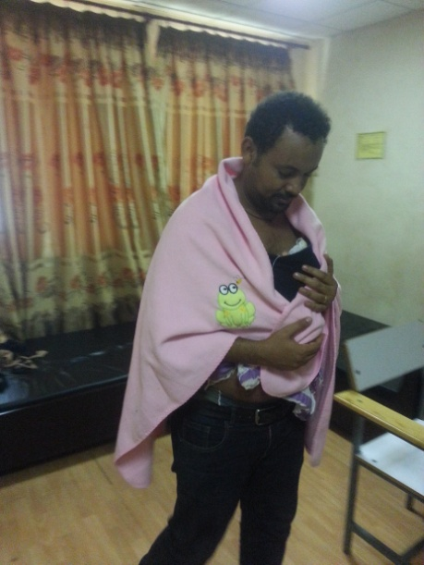
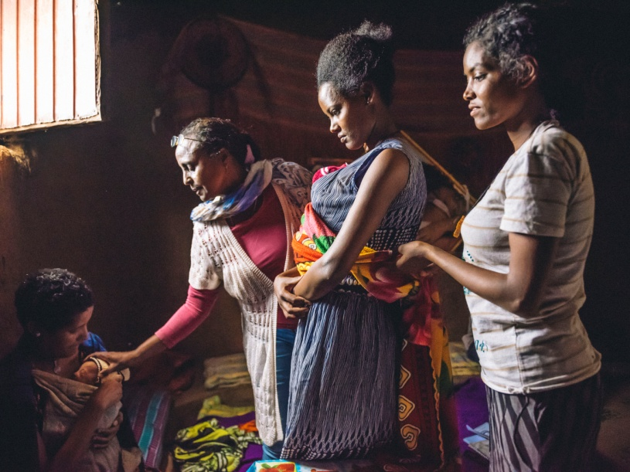
ፎቶ፡- አባት፣ ታላቅ እህት የገላ ለገላ እንክብካቤ አገልግሎት እያከናወኑ፣
19

Slide 21
ስለ ንጽህና አጠባበቅ
ይጠይቁ፡ እናት እና የቤተሰብ አባላት እጃችሁን የምትታጠቡት መቼ ነው?
መረሳት የሌለበት፡ ከመጸዳጃ መልስ፣ከምግብ በፊትና በኋላ እና እንዲሁም ህፃኑን ከመንካታችን በፊት በአግባቡ እጅን መታጠብ መሰረታዊ እና ሁሌም አስታውሰን ልንፈጽም የሚገባን ተግባር ነው፡፡
ይጠይቁ፡ ገላሽን በየስንት ጊዜ ትታጠቢያለሽ?
ይጠይቁ፡ ህፃኑን በየስንት ጊዜ ገላውን/ዋን ታጥቢያለሽ?
የግል ንጽህናሽን እና የህፃኑን/ኗን ንጽህና መጠበቅ መረሳት የሌለበት ተግባር ነው፡፡ ይህን በማድረግም የተለያዩ ተላላፊ በሽታዎችን መከላከል ይቻላል፡፡
ይጠይቁ ፡ የህፃኑ ልብስ እና የሽንት ጨርቅ በየስንት ጊዜው ይታጠባል?
ህፃኑ/ኗ ከተፀዳዳ/ች በኋላ መፀዳጃ ቤት መጨመርና የህፃኑን ልብስ እና የሽንት ጨርቅ ማጠብ ያስፈልጋል፡፡ይህ ካልሆነ ህፃኑ ለተለያዩ በሽታዎች ይጋለጣል፡፡
ይጠይቁ፡ ንጽህና መጠበቅን በተመለከተ ማንኛውንም መጠየቅ የምትፈልጉት ነገር ካለ መጠየቅ ይቻላል፡፡
20

Slide 22
የእናት የአመጋገብ ሁኔታ፣
ለህፃንሽ በቂ የጡት ወተት ማምረት እና መመገብ እንድትችይ ከወትሮው በተሻለ ሁኔታ የተመጣጠነ ምግብ መመገብ ይኖርብሻል፡፡
ቤት ያፈራውን ከተለያዩ የእህል ዘሮች ምግብን በማዘጋጀት መመገብ ይኖርብሻል፡፡
ምስር፣ባቄላ፣ፍራፍሬ፣የአትክልት ዘሮች፣ከተቻለ ስጋን መመገብ እና ንፁህ ውሃ መጠጣት ይኖርብሻል፡፡
ይጠይቁ፡ አመጋገብን በተመለከተ ጥያቄ ካለሽ መጠየቅ ትችያለሽ፣
21

Slide 23
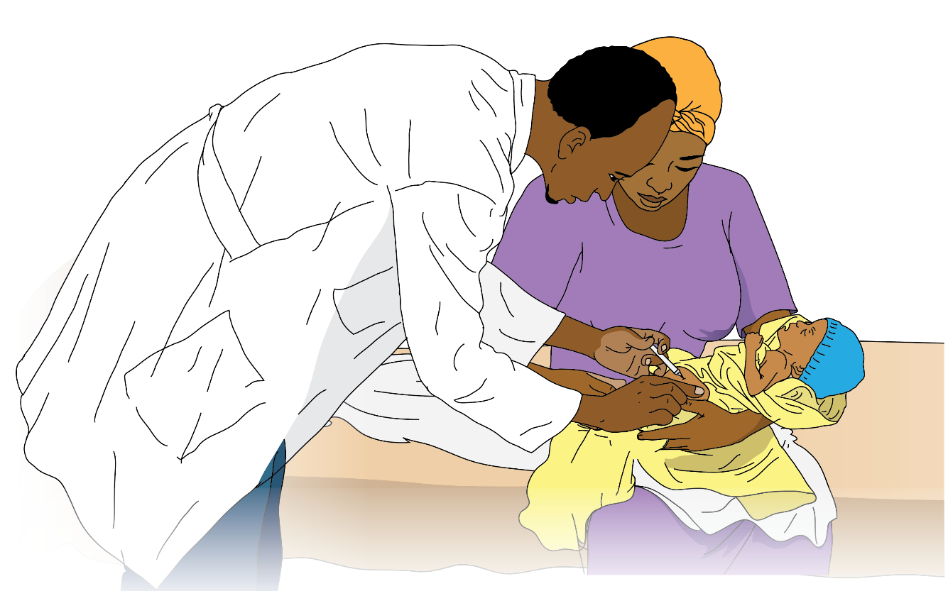
ፎቶ፡ ህፃናት ክትባት በወቅቱ መውሰድ እንዳለባቸው ያስገነዝባል፡
22

Slide 24
ይጠይቁ፡ ህፃኑ እንደተወለደ የክትባት አገልግሎት አግኝቷል?
አሁንም በድጋሚ 45 ቀን ሲሞላው ሁለተኛ መከተብ እንዳለበት መረሳት የለበትም፣ ክትባቱንም በአቅራቢያሽ በሚገኘው ጤና ተቋም ማስከተብ ትችያለሽ፣
ይጠይቁ፡ ክትባትን በተመለከተ ጥያቄ ካለሽ መጠይቅ ትችያለሽ፣
23

Slide 25
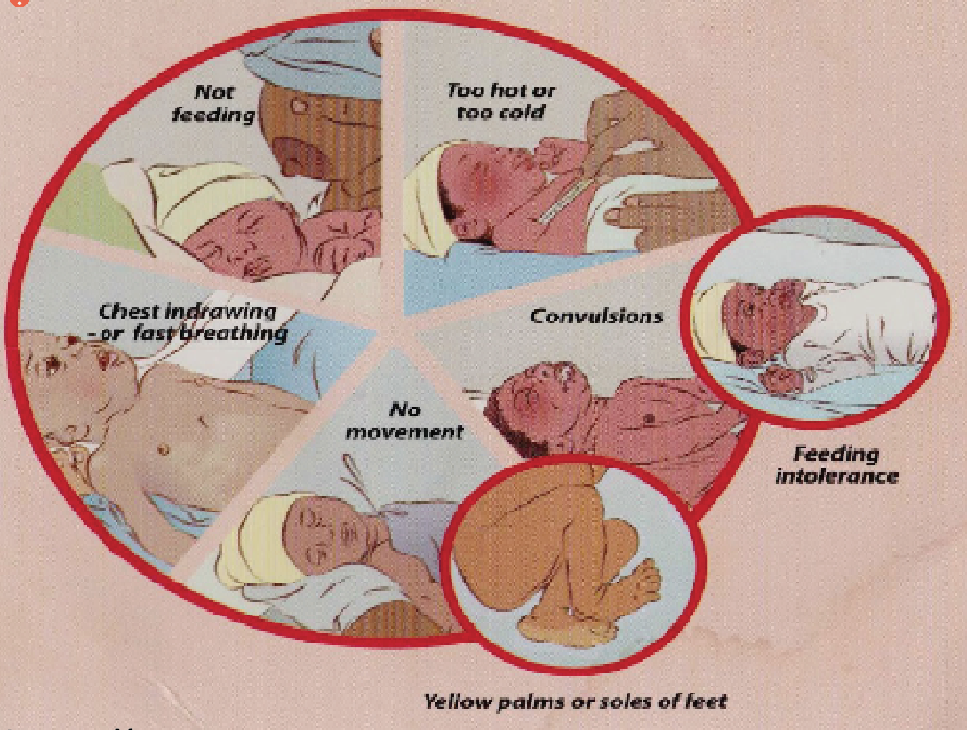
ስዕል፡ አደገኛ ምልክቶች
የሰውነት መሞቅ ወይም የሙቀት መቀዝቀዝ
መጥባት አለመቻል
ቶሎ ቶሎ መተንፈስ
መንዘፍዘፍ
ምንም ዓይነት እንቅስቃሴ አለመኖር
የምግብ አለመስማማት
የእግር ወይም የእጅ ቢጫ መሆን
24

Slide 26
አደገኛ ምልክቶችን በተመለከተ
የህፃንሽን የጤንነት ሁኔታ መከታትል እና አደገኛ ምልክቶችን ሲየዩ በፍጥነት በአቅራቢያ ወዳለው የጤና ተቋም መውሰድ ያስፈልጋል፡፡
ምልክቶችም፡
  ቶሎ ቶሎ መተንፈስ፣
  የዓይን ቀለም ቢጫ መሆን፣
  የቆዳ ቀለም ቢጫ መሆን፣
  መንዘፍዘፍ፣
  የሙቀት መጠን በጣም መጨመር ወይም ከሚገባው በታች መቀነስ፣
  ጡት መጥባት አለመቻል፣
በማንኛውም ጊዜ እነዚህና መሰል ምልክቶች ከተከሰቱ እና ለማንኛውም ጉዳይ እኔን ማግኘት ትችያለሽ፡፡ የስልክ አድራሻየም፡------------------------------------------------------
መጠየቅ የምትፈልጊው ጥያቄ ካለሽ መጠየቅ ትችያለሽ፣
25

Slide 27
ስኬታማ ተሞክሮን ማካፈል
ለህፃንሽ ገላ ለገላ በማቀፍ የእናት ጡት በማጥባት መቀጠል እና የቤተሰብን ድጋፍ ማግኘት የኬ.ኤ.ም.ሲ ክብካቤ አገልግሎት አርዓያ ቤተሰብ ትሆናላችሁ፡፡ እንደ እናንተ ህጻን ልጃቸውን ገላ ለገላ በማቀፍ የልጃቸውን ህይወት መታደግ የቻሉ ቤተሰቦችንተሞክሮ እነግራችኋለሁ፣
አንድ አለምነሽ የምትባል በሜጫ ወረዳ የምትገኝ መርዓዊ ሆስፒታል መንታ ህፃናትን ያለቀናቸው በሀኪሞች እገዛ በሰላም ተገላግላለች፡፡
የተወለዱ ጨቅላ ህፃናት ክብደታቸው ከሚገባው በታች ዝቅተኛ ነበሩ፡፡ በመሆኑም በሆስፒታል የገላ ለገላ እንክብካቤ ማድረግ እንዳለባት ብትመከርም በመጀመሪያ ፈቃደኛ አልነበረችም፡፡ ይሁን እንጅ በብዙ ጥረት በባለሙያዎች ምክር እናት እና ባለቤቷ በተከታታይ ገላ ለገላ በማቀፋቸው እና የጡት ወተት በማጥባቷ የልጆቻቸው ክብደት በአጭር ጊዜ ውስጥ እንዲጨምር ማድረግ ችለዋል፡፡
26

Slide 28
ከ10 ቀናት የሆስፒታል ክትትል በኋላ ወደ ቤታቸው ተመልሰዋል፡፡ ምንም እንኳ መኖሪያ ቤታቸው ለህጻናት ምቹ ባይሆንም ከሆስፒታል ባለሙያዎች በተሰጣቸው ምክር መሠረት ሳይቸገሩ የተሰጣቸውን ምክር ተግባራዊ በማድረግ የልጆቻቸውን ህይወት መታደግ ችለዋል፡፡ ገላ ለገላ በማቀፍ ባለቤቷ እና ታላቅ ልጇ ገላ ለገላ በማቀፍ እገዛ ያደርጉላት ነበር፡፡
ጎረቤቶቿ ለህፃናት ተጨማሪ ምግብ መስጠት እንዳለባት ቢመክሯትም በጤና ባለሙያ የተሰጣትን ምክር በመከተል ስድስት ወር እስኪሞላቸው ድረስ የእናት ጡት ወተትን ብቻ ታጠባቸው ነበር፡፡ እናቲቱም ቤት ያፈራዉን ተጨማሪ ምግብ ትመገብ ነበር፡
በቤትም የጤና ኤክስቴንሽን ሠራተኛዋ በተደጋጋሚ በመጎብኘት ለህጻናትና ለእናት ተገቢ ምክርና ክትትል ታደርግላቸው ነበር፡፡ ስለሆነም ልጆች በአጭር ጊዜ ውስጥ የክብደት መጨመር እና ጤናማ ዕድገት እያሳዩ ነበር፡፡በዚህም ስኬታማና ደስተኛ ቤተሰብ በመሆን በማህበረሰቡ ምሳሌ እናትና ቤተሰብ ሆነዋል፡፡
27

Slide 29
ስለዚህ የእናንተም ልጅ በህይወት እንዲኖር እና እንደ አለምነሽ አርዓያ እናት/ቤተሰብ መሆን አትፈልጉም?
ለህፃናችሁ በህይወት መኖርና ጤናማ ዕድገት ሦስት ነገሮችን ማስታወስ ያስፈልጋል፣
ገላ ለገላ ማቀፍ፤ ለ24 ሰዓት መቀጠል፣
የእናት ጡት ወተት ብቻ ማጥባት/መመገብ፣
የቤተሰብ እገዛ እንዲኖር ማድረግ፣
ይጠይቁ፡ በቀጣይ ተመልሸ ያለሽበትን ሁኔታ እከታተላለሁ፣ መች ብመጣ ይመቻችኋል?
ተግባር፡ የቀጣይ የጉብኝት ቀጠሮ ቀንና ሰዓት ይወስኑ፣
28

Slide 30
ማስታወሻ
በክትትሉ ወቅት የተገኘውን መረጃ መመዝገብ፣
የማሳወቂያ ካረዱን መሙላት፣
እናትዮዋ ገላ ለገላ ያላትን የአስተቃቀፍ ልምድ መመልከት፣
ገላ ለገላ አስተቃቀፍን በተመለከተ ተገቢ ምክር መስጠት እና ቆብ፣ ካልስ መጠቀሟንም ማረጋገጥ፣
እናትና ቤተሰብ ጥያቄ እና አስተያት ካላቸው ዕድል በመስጠት ተገቢ ምላሽ መስጠት፣
እናት ወይም ቤተሰብ ሦስቱን ዋና ዋና የኬ.ኤ.ም.ሲ ክብከቤ ይዘቶችን ማወቃቸውን ማረጋገጥ፣
ገላ ለገላ ማቀፍን ለ24 ሰዓት መቀጠል፣
የእናት ጡት ወተት ብቻ መመገብ፣
የቤተሰብ እገዛ እንዲኖር ማድረግ፣
የቀጣይ ጉብኝት ቀጠሮ መስጠትና ማሳሰብ፣
29

Slide 31
13
ቆይታችን በዚህ ያበቃል፣ ስለነበረን ጊዜ ሁሉ እያመሰገንኩ፤
በቀጣይም በክትትል የምንገናኝ ስለሆነ የተሰጠሸን የምክር አገልግሎት ለህጻኑ በትክክል እየተገበርሽ እንደማገኝሽ ተስፋ አደርጋለሁ፡፡
አመሰግናለሁ!
30

